Slide 1
Schriftlich Addieren
die schriftliche Addition
der 1. Summand
 | H | Z | E
 | 6 | 2 | 1
+ | 3 | 4 | 7
 | 9 | 6 | 8
der 2. Summand
die Summe

Slide 2
Schriftlich Addieren
stellengerecht aufschreiben
E = Einer
 | H | Z | E
 | 6 | 2 | 1
+ | 3 | 4 | 7
 | 9 | 6 | 8
Z = Zehner
H = Hunderter

Slide 3
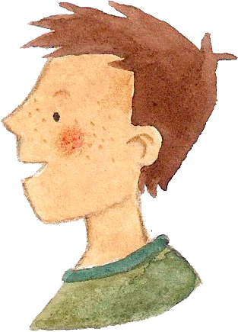
Schriftlich Addieren
Ich schreibe die Zahlen stellengerecht untereinander:
Einer unter Einer
Zehner unter Zehner
Hunderter unter Hunderter
 | H | Z | E
 | 6 | 2 | 1
+ | 3 | 4 | 7
 | 9 | 6 | 8

Slide 4
Schriftlich Addieren
H Z E
2 5 6
die dreistellige Zahl
Die Zahl hat drei Stellen.
T H Z E
3 2 5 6
die vierstellige Zahl
Die Zahl hat vier Stellen.
Die Tausenderstelle
Die Hunderterstelle
Die Zehnerstelle
Die Einerstelle

Slide 5
Schriftlich Addieren
 | H | Z | E
 | 6 | 2 | 1
+ | 3 | 4 | 7
 |  |  | 8
 | H | Z | E
 | 6 | 2 | 1
+ | 3 | 4 | 7
 |  | 6 | 8
 | H | Z | E
 | 6 | 2 | 1
+ | 3 | 4 | 7
 | 9 | 6 | 8
1 E plus 7 E gleich 8 E.
2 Z plus 4 Z gleich 6 Z.
6 H plus 3 H gleich 9 H.
Notes:
Ohne übertrag

Slide 6
Schriftlich Addieren
die schriftliche Addition mit Übertrag
der 1. Summand
 | H | Z | E
 | 6 | 3 | 1
+ | 2 | 9 | 7
 | 9 | 2 | 8
der 2. Summand
1
der Übertrag
die Summe

Slide 7
Schriftlich Addieren
 | H | Z | E
 | 6 | 3 | 1
+ | 2 | 9 | 7
 |  |  | 8
 | H | Z | E
 | 6 | 3 | 1
+ | 2 | 9 | 7
 |  | 2 | 8
 | H | Z | E
 | 6 | 3 | 1
+ | 2 | 9 | 7
 | 9 | 2 | 8
1
1
1 E plus 7 E gleich 8 E.
3 Z plus 9 Z gleich 12 Z. Ich schreibe 2 Z und übertrage 1 H.
6 H plus 3 H gleich 9 H.
Notes:
Ohne übertrag

Slide 8
Schriftlich Addieren
das Bündeln
H | Z | E
3 | 12 | 6
4 | 2 | 5
Ich bündele die 12 Zehner zu 1 Hunderter und 2 Zehnern.
Ich verschiebe den Hunderter in die Hunderterspalte.

